Slide 1
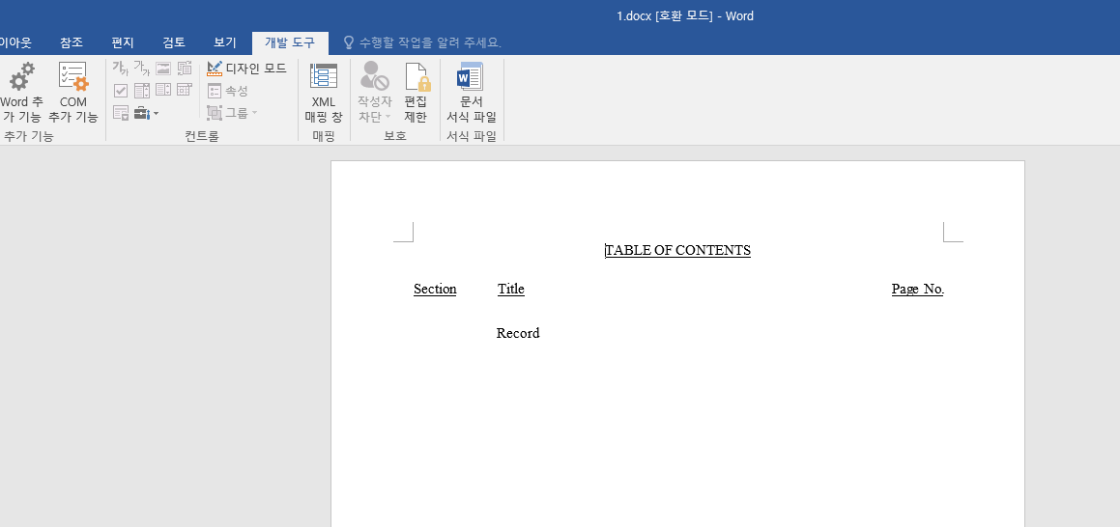
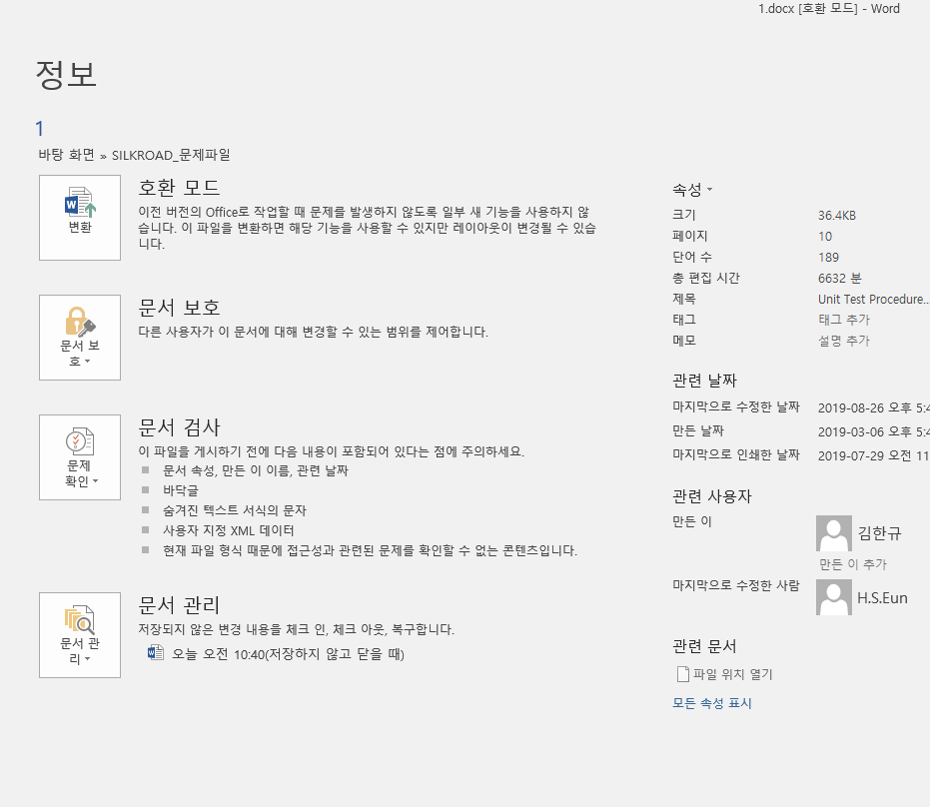
해당 문서는 호환모드에서 Content Control을 사용할 수없는 상태로 인식되어 Add 작업을 수행할 때 오류가 발생
-> 문서를 열어 파일 탭의 호환 모드를 클릭하여 적용 시킨 후 작업 진행

Slide 2
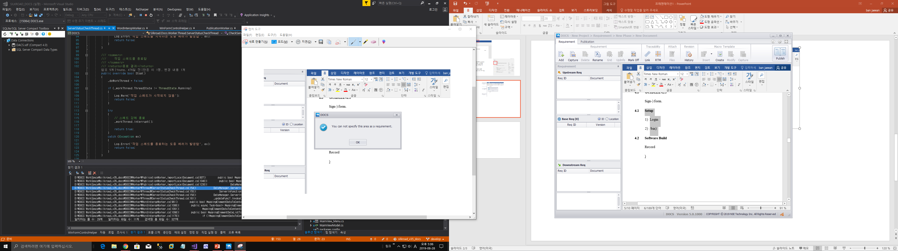
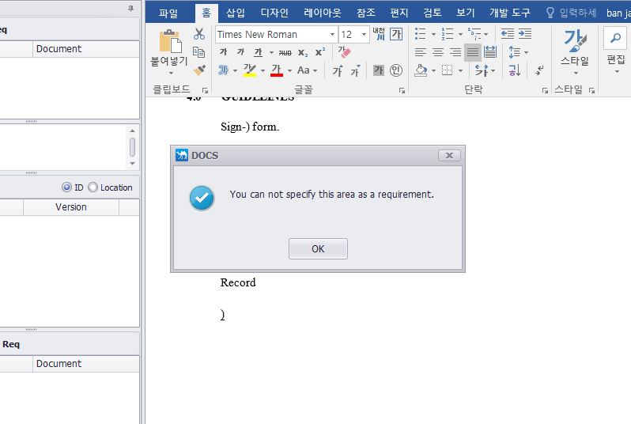
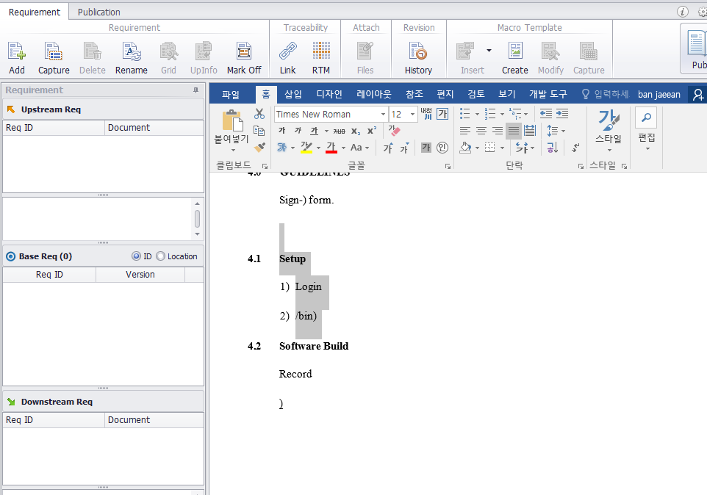
영역 인식에 의한 문제
-> 문장이 시작하는 위치와 선택된 영역의 위치가 달라서 해당 영역을 Add 할 경우 문제가 발생할 수 있어서 제한
영역을 아래 그림과 같이 지정해주어야 함

Slide 3
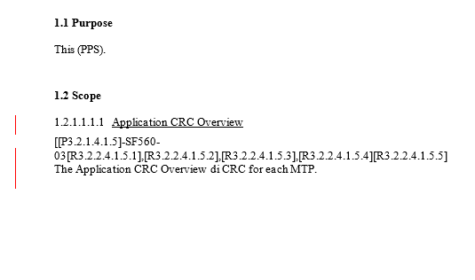
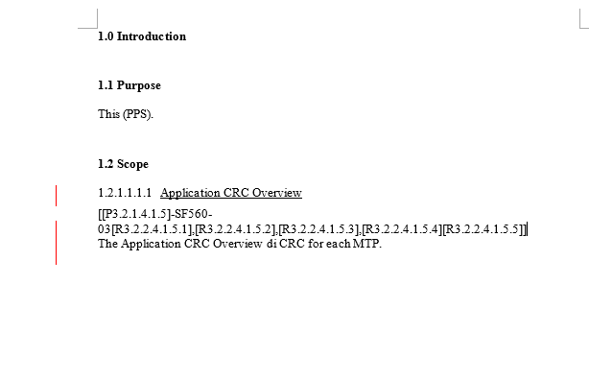
3번째 캡쳐 방법
-> [[요구사항]-문서명[요구사항1],[요구사항2]]

